Slide 1
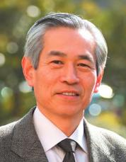
「組織論」（説明6） Ⅱ章：分業のタイプ-2
城西国際大学大学院 ビジネスデザイン研究科
担当：経営学博士 伊東俊彦
Mail： toko-ito-yama@k5.dion.ne.jp
本レジュメは、「『組織デザイン』沼上幹、日本経済新聞、2004」を参考にして作成した
6_organization.pptx

Slide 2
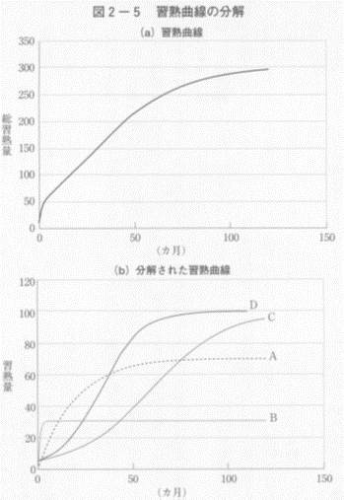
2 各タイプの分業のメリット-3
Ⅱ章：分業のタイプ
(4) 機能別分業のメリット③
熟練形成の効率化・知識の専門化
① 分業は習熟を早めさせる効果 をもつ
C,Dのタス、クを分解しBのタスクに できれば、熟練形成が不必要に
② 分業は達成レベルを高める効 果をもつ
近代科学は研究分野の細分化で 理論と実験を分割するなど分業に より極めて高レベルの成果を達成

Slide 3
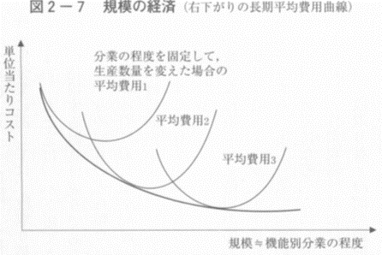
2 各タイプの分業のメリット-4
Ⅱ章：分業のタイプ
(5) 機能別分業のメリット④
機械の発明と機能的分業の強化
タスクの分割で簡単な部分が明確になると、自動化・機械化 が進む ⇒ さらなる分業と機械化が進む ⇒ 分業のデメリットも
(6) 機能別分業の経済的効果ー規模の経済
長期平均費用曲線が規模の 増大と共に右下がり傾向となる
機能別分業の高度化は 規模の経済を生み出す

Slide 4
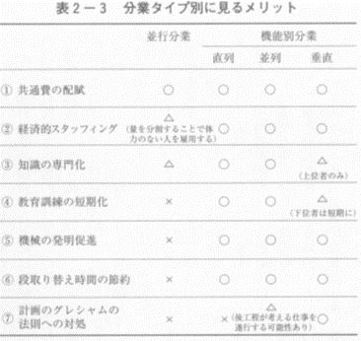
2 各タイプの分業のメリット-5
Ⅱ章：分業のタイプ
(7) 分業のメリットに関する補足 「計画のグレシャムの法則」の回避
計画のグレシャムの法則とは
サイモン：ルーチンワークはノン ルーチンワークを駆逐する ⇒ 重要な仕事が後回しにされる
回避策：ルーチン業務部門 と企画･戦略部門を分ける
(8) 分業タイプ間の比較

Slide 5
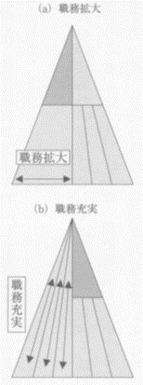
３ 分業がもたらすデメリット-1
Ⅱ章：分業のタイプ
分業のデメリットを２つに大別
(1) 働く人の意欲低下-1
① タスクの意味 ：全体に対しどのような意味をもつのか
② 思考余地：判断の余地の減少
③ 学習余地：気力を失う ⇒ 無駄を生む
意欲低下の対処法-1
① 分業の程度の緩和 ⇒ 職務拡大、職務充実

Slide 6
３ 分業がもたらすデメリット-2
Ⅱ章：分業のタイプ
(1) 働く人の意欲低下-1
意欲低下の対処法-2
② ローテーション・人事異動 ⇒ キャリヤパスによる対応
③ アルバイトの短期雇用の活用 ⇒ つまらない仕事を短期のアルバイトで
(2) 調整・統合の難易度アップ
分業したら統合してまとめなければならない ⇒ 統合がうまくいかないと分業のデメリットとなる
機能別分業では、機能別に目標が異なる ⇒ 利害対立を生み統合が困難に

